Slide 1


“Software Auxiliar en el aprendizaje de la Lecto-Escritura en niños con Síndrome de Down”
Instituto Politécnico Nacional
Escuela Superior de Ingeniería Mecánica y Eléctrica
Unidad Culhuacán
Proyecto Titulación
Ingeniería en Computación
Asesores:
Dra. Elsa González Paredes
M. en C. Jorge Israel Toledo
Alumnos:
Sassón Esparza Luis Javier
Suarez Buendía Erick

Slide 2
Agenda
Planteamiento del problema
Objetivo general
Objetivos específicos
Justificación
Estado del arte
Desarrollo
Diagramas a bloques
Diagrama de secuencia
Diagramas de clases
Diagrama entidad relación
Avances de la aplicación

Slide 3
Planteamiento del Problema
Las personas con Síndrome de Down no aprenden de la misma manera que una persona que no padece este. En la Fundación John Langdon Down llevan a cabo la enseñanza de la lectura mediante el método de Lecto-escritura, lo anterior por medio de papel y lápiz, actualmente no existe un software que auxilie en la enseñanza de la lectura en la fundación además de registrar el avance y aprendizaje de los alumnos en la misma. Esto sin duda representa un área de oportunidad muy extensa para la Ingeniería en Computación. Así pues podemos aplicar la tecnología de cómputo a la enseñanza de ciertas ramas para niños que padecen Síndrome de Down.

Slide 4
Objetivo General
Diseñar un software interactivo utilizando programación orientada a objetos (POO), alojado en la plataforma Google App Engine con la finalidad de auxiliar en la enseñanza de la Lecto-Escritura de los niños con Síndrome de Down y mostrar el avance de cada uno.

Slide 5
Objetivos específicos
Diseñar una interfaz gráfica de usuario.
Alojar el software en la plataforma Google App Engine.
Diseñar una base de datos en Google App Engine.
Seleccionar la librería para la creación de los juegos que se utilizarán en el software.
Diseñar los juegos interactivos en Javascript, con la librería previamente seleccionada.
Crear la interfaz para la conexión entre la parte cliente-servidor.

Slide 6
Justificación
El Síndrome de Down es la principal causa de discapacidad intelectual y la alteración genética más común: 1/700 concepciones. El Síndrome de Down tiene varias características físicas así como también psicológicas. Estas características físicas y psicológicas hacen que lleve un poco más de tiempo y esfuerzo la adaptación de una persona con Síndrome de Down a la sociedad, por esta razón es indispensable que la ingeniería incursione en la situación, mediante herramientas que fortalezcan las aptitudes y habilidades en cuanto a Lectura y habilidades matemáticas se refiere.

Slide 7
Estado del arte
Titulo | Año | Lugar | Autor | Descripción
Sígueme | 2013 | España | Fundación Orange | Sígueme esta orientada la intervención a realizar con las personas que aún no tienen acceso a la lectura y la escritura. Esta aplicación educativa para dispositivos táctiles y no táctiles: ordenadores de sobremesa, pizarras digitales, netbooks, portátiles (Windows y Linux) y tabletas (iPad y Android).
Azahar | 2013 |  | Universidad de Valencia y la Fundación Orange | Azahar es un conjunto de aplicaciones de descarga gratuita de comunicación, ocio y planificación que, ejecutadas a través de tabletas, ordenadores o smartphones, ayudan a mejorar la calidad de vida y la autonomía de las personas con autismo y/o con discapacidad intelectual.
Picaa: Aprendizaje Móvil | 2012 | España | Ing. Álvaro Fernández, Universidad de Granada | Picaa es una plataforma que permite la creación y personalización de actividades didácticas individuales o en grupo que sirven de apoyo para el aprendizaje de alumnos con necesidades especiales. Picaa funciona sobre los dispositivos iPhone, iPod touch y iPad de Apple.
Sc@ut, Sistema de Comunicación Aumentativa y Adaptativa | 2011 | España | Consorcio Fernando de los Ríos | Sc@ut es un software integrado por un conjunto de aplicaciones para dispositivos portátiles (PDA) y para Sistema Operativo Linux

Slide 8
Marco Teórico
Casos de uso diagrama….
Herramientas tecnológicas:
HTML y CSS.
JavaScript y JQuery.
Cloud Endpoint.
JSTL.
Java Servlet.
Google Cloud Datastore‎.
Google App Engine.

Slide 9
DESARROLLO

Slide 10
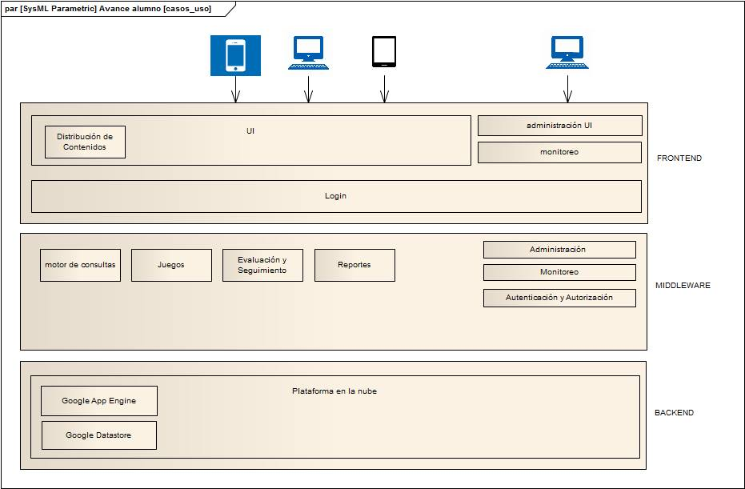
Diagrama a bloques

Slide 11
Referencias
Guiainfantil.com, “El Síndrome de Down: educación y futuro de los niños”, http://www.guiainfantil.com/articulos/salud/sindrome-de-down/el-sindrome-de-down-educacion-y-futuro-de-los-ninos/, (consultado: 16/02/15)
Down España, “El Síndrome de Down”, http://www.sindromedown.net/index.php?idMenu=6, (consultado: 17/02/15)
José A. Rodríguez (2013), “Aplicación Móvil para Síndrome de Down y Autismo” , http://www.consumer.es/web/es/salud/psicologia/2013/03/17/216112.php , (consultado: 17/02/15)
Rosete María José (2012), ”Sc@ut: un software para integrar a niños autistas y con síndrome de Down”, https://www.fayerwayer.com/2012/04/scut-un-software-para-integrar-a-ninos-autistas-y-con-sindrome-de-down/, (consultado: 17/02/15)
Síndrome de Down, “Características del SD”, http://www.downmx.com/caracteristicas-del-sd/ , (consultado: 17/02/15)
Álvaro Fernández, José Luis González Sánchez, Luz María Roldán, María José Rodríguez Fórtiz, María Visitación Hurtado Torres, Nuria Medina Medina, “Generador Sc@ut: Sistema de Creación de Comunicadores Personalizados para la Integración”, http://rita.det.uvigo.es/200908/uploads/IEEE-RITA.2009.V4.N3.A5.pdf , (consultado: 20/02/2015)
Sc@ut, Sistema de Comunicación Aumentativa y Adaptativa(2009), http://scaut.ugr.es/picaa/ , (consultado: 20/02/2015)
Fundación Orange, “Sígueme” , http://www.proyectosigueme.com/ , (consultado: 20/02/2015)
Picaa: Aprendizaje Móvil, Ing. Álvaro Fernández, Universidad de Granada(2012), http://asistic.ugr.es/picaa/ , (consultado: 25/02/2015)

Slide 12
Bibliografía
Alfredo Weitzenfeld. (2005). INGENIERIA DE SOFTWARE ORIENTADA A OBJETOS. México: S.A. EDICIONES PARANINFO.
Abraham Silberschatz, Henry F. Korth, S. Sudarshan. (2002). FUNDAMENTOS DE BASES DE DATOS. ESPAÑA: Concepción Fernández Madrid.

